Slide 1
TRƯỜNG TIỂU HỌC PHÚC LỢI
TIẾNG VIỆT

Slide 2





GIẢI CỨU
NHỮNG CHÚ CHIM
PLAY

Slide 3
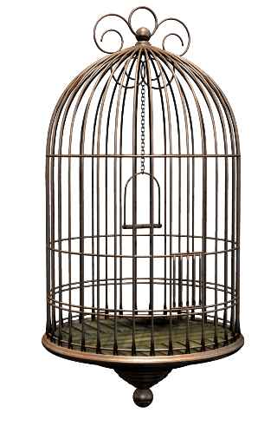






Slide 4

Câu 1:
- Đọc đoạn 1 bài “Bữa cơm gia đình”
- Trả lời câu hỏi: Ngày Gia đình Việt Nam là ngày nào?

Slide 5
Câu 2:
Đọc đoạn 2 bài “Bữa cơm gia đình”
Giải nghĩa từ: “quây quần”

Slide 6
Câu 3: Trả lời câu hỏi:
Theo em, vì sao Chi rất vui?

Slide 7



CHỦ ĐỀ
2
TIẾT 3

Slide 8
5
Chọn từ ngữ để hoàn thiện câu và viết câu vào vở.
liên hoan
quây quần
gặp
Buổi tối, gia đình em thường
bên nhau.
(…)

Slide 9

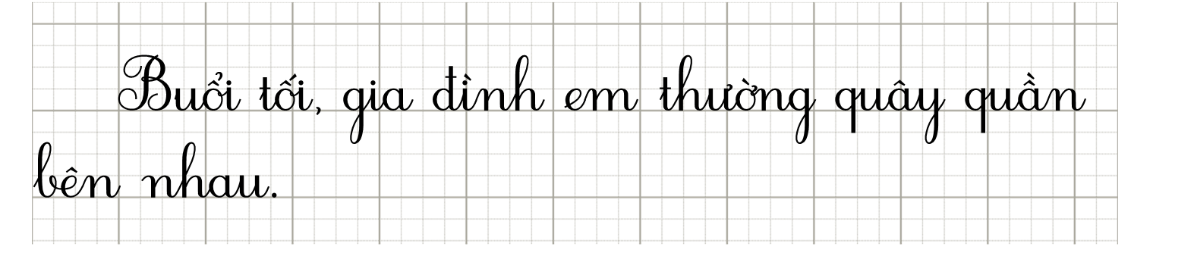

VIẾT: Viết câu đã hoàn thiện ở mục 5 (SHS trang 38)

Slide 10
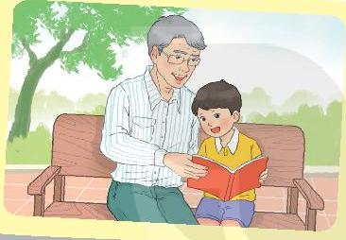
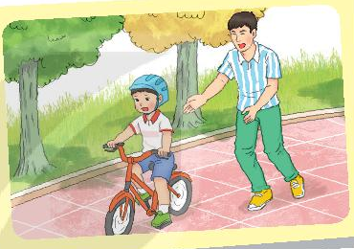
6
Quan sát tranh và dùng từ ngữ trong khung để nói theo tranh
đọc
tập xe đạp
cùng

Slide 11
TRANH 1
đọc
cùng
Notes:
- Bức tranh 1:
Ông đọc sách cùng với em.
Em cùng ông đọc sách.

Slide 12
TRANH 2
tập xe đạp
cùng
Notes:
- Bức tranh 2:
Bố tập xe đạp cùng em.
Em cùng bố tập xe đạp.

Slide 13
CHỦ ĐỀ
2
TIẾT 4

Slide 14

7
NGHE VIẾT
Ngày nghỉ lễ, gia đình Chi quây quần bên nhau. Chi thích ngày nào cũng vậy.

Slide 15
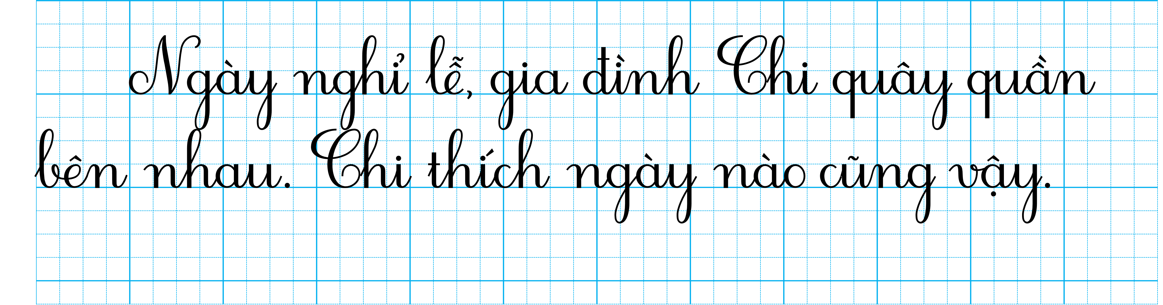
7
NGHE VIẾT

Slide 16

8
Chọn chữ phù hợp thay cho bông hoa
a. gi hay d
đôi ày
d
gi
nuôi ưỡng
tờ ấy
gi

Slide 17
8
Chọn chữ phù hợp thay cho bông hoa
b. ng hay ngh
ày lễ
ngh
ng
e nhạc
ngh
ỉ ngơi

Slide 18

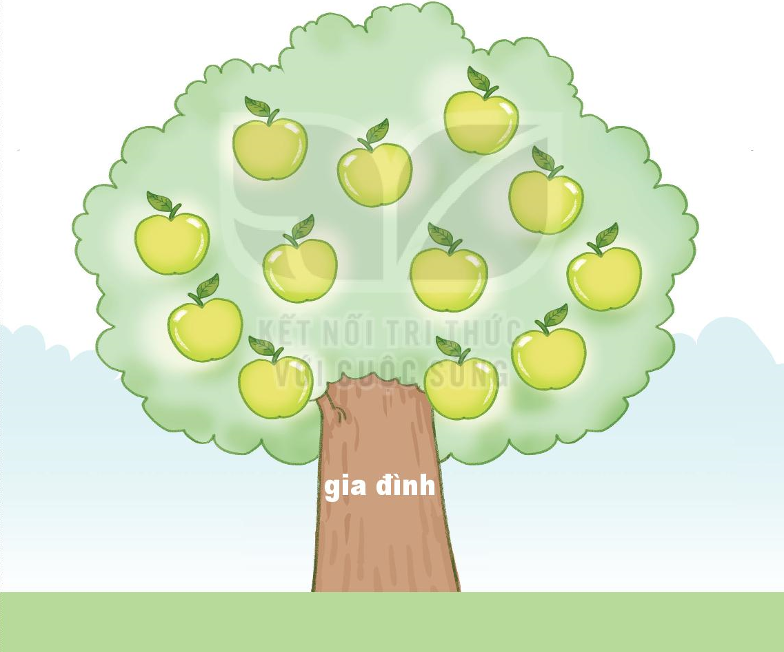
9
Cây gia đình
ông
Gắn thẻ từ chỉ người thân trong gia đình lên “Cây gia đình”
Notes:
các từ chỉ người thân trong gia đình: ông, bà, bố, mẹ, cô, chú, anh, chị, em, cậu, dì, thím, bác, mợ, cụ…

